Slide 1
Alacsony Komplexitású Mintafelismerés Szekvenciális Fuzzy Indexelő Keresőfákkal
Kutatás címe: Lágyszámításos Osztályozó Módszerek Fejlesztése
Dr. Tusor Balázs (SZFI, ÓE-NIK)
ÚNKP Konferencia, 2024.06.04.

Slide 2
Az előadás tartalma
Motíváció és cél
Szekvenciális Fuzzy Indexelő Keresőfák
Általános architektúra
Betanítási algoritmusok
Osztályozási teljesítmény és komplexitás
Összefoglalás és kitekintés
2/10

Slide 3
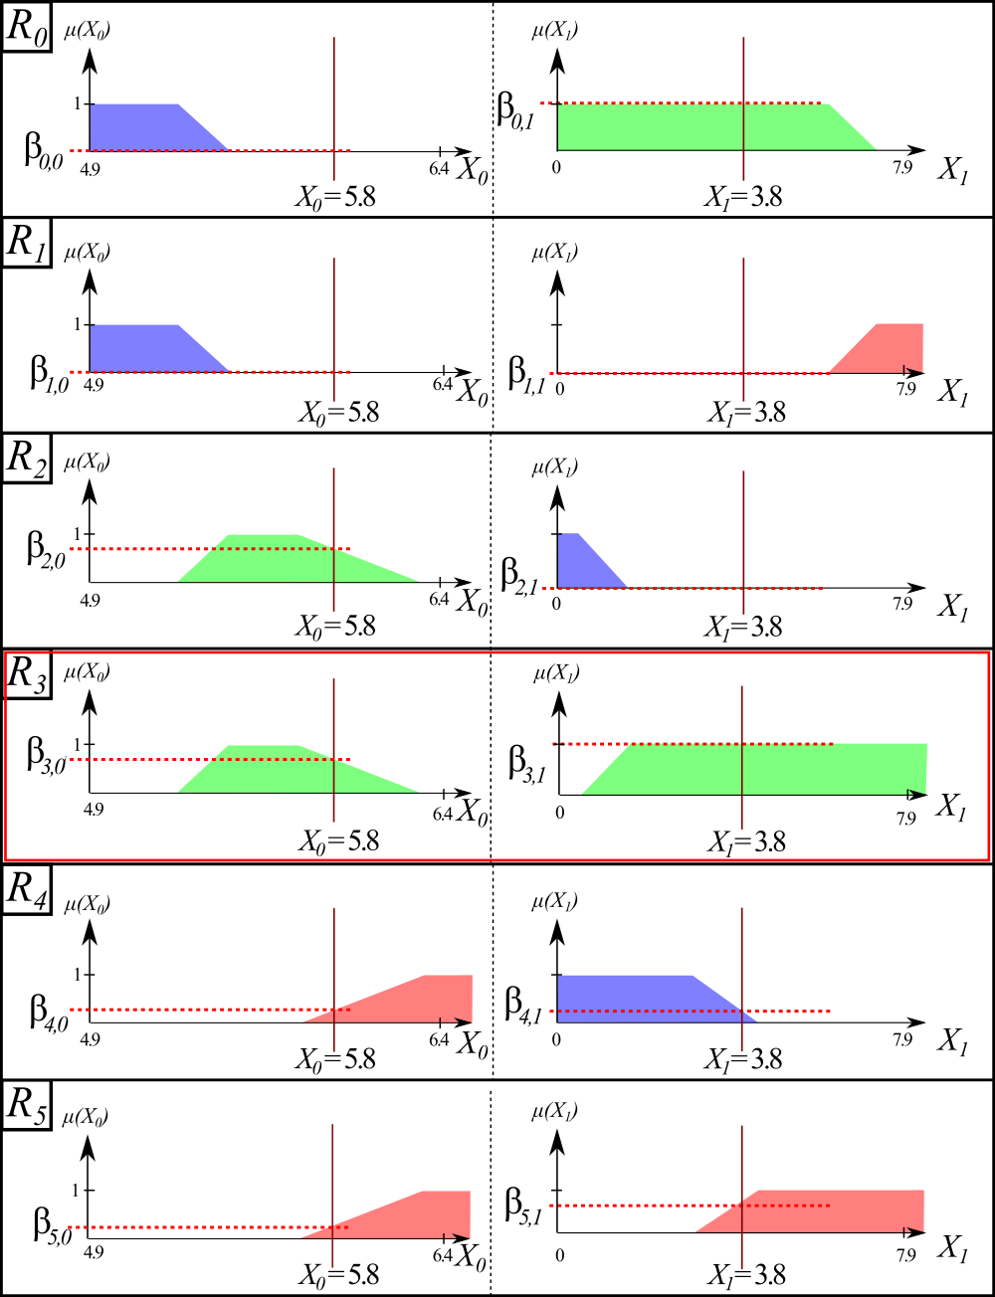
Célok, motívácó
Gyors, fuzzy következtetésen alapuló osztályozás
Szekvenciális Fuzzy Indexelő Táblák
Ötlet: fuzzy következtetés megvalósítása indexelőtáblákkal
Számítsuk ki és tároljuk az ismert problématér területein a fuzzy értékeket egy rétegezett architektúrában
(+) nagyon gyors
~2*N db tömbhozzáférés adatmintánként
N dimenzió esetén
(-) jelentős tárhelyigény
Magas (N>20) dimenziószámú problémákra kevésbé használható
3/10

Slide 4
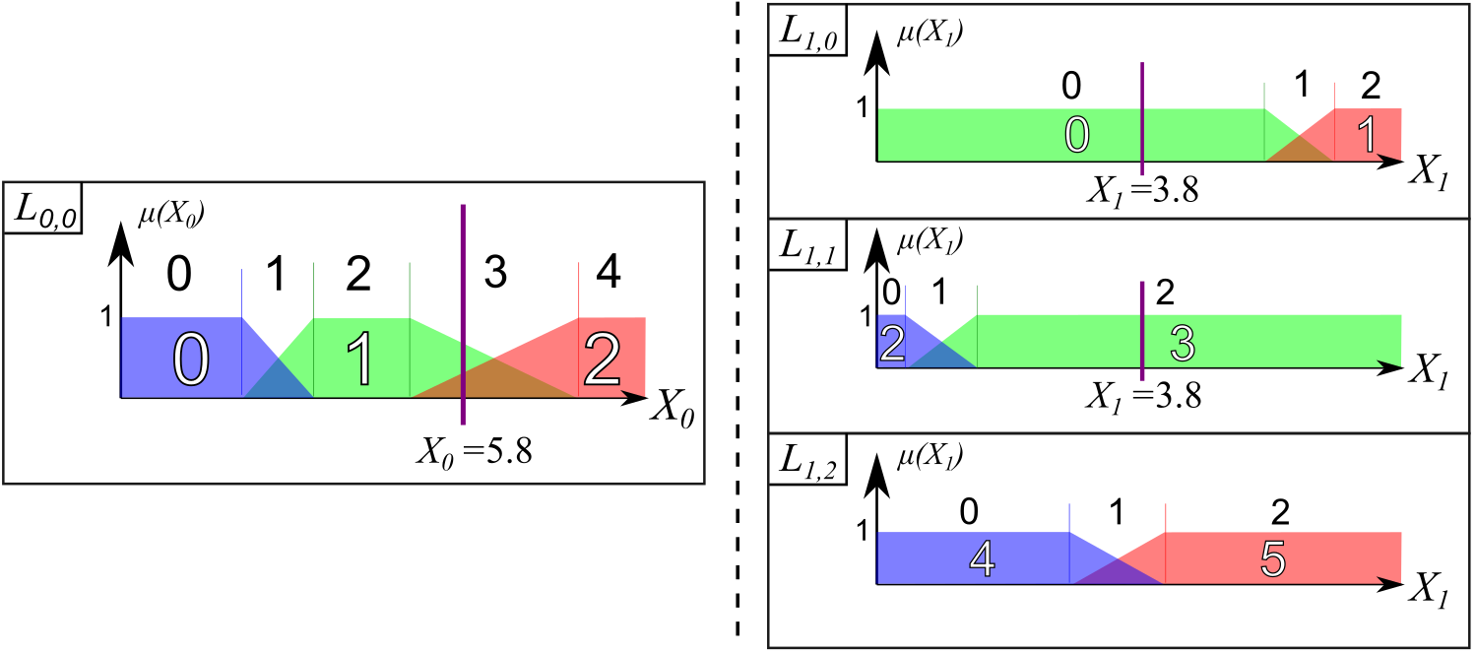
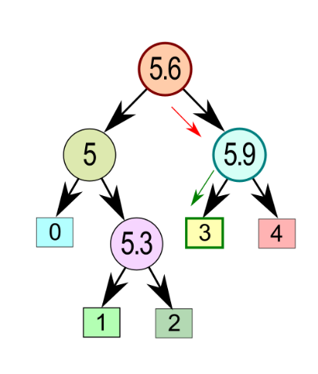
Általános SFIST architektúra
Szekvenciális Fuzzy Indexelő Keresőfák
Cél:
Tárhely komplexitás redukció
Minimális számítási komplexitásnövekedéssel
Osztályozási pontosság vesztés nélkül
Intervallumos reprezentáció
Plató (fennsík)
Átmenet (emelkedő v. lejtő)
Intervallumok gyors megkeresése önkiegyensúlyozó bináris keresőfákkal
Önkiegyensúlyozó bináris keresőfa
4/10

Slide 5
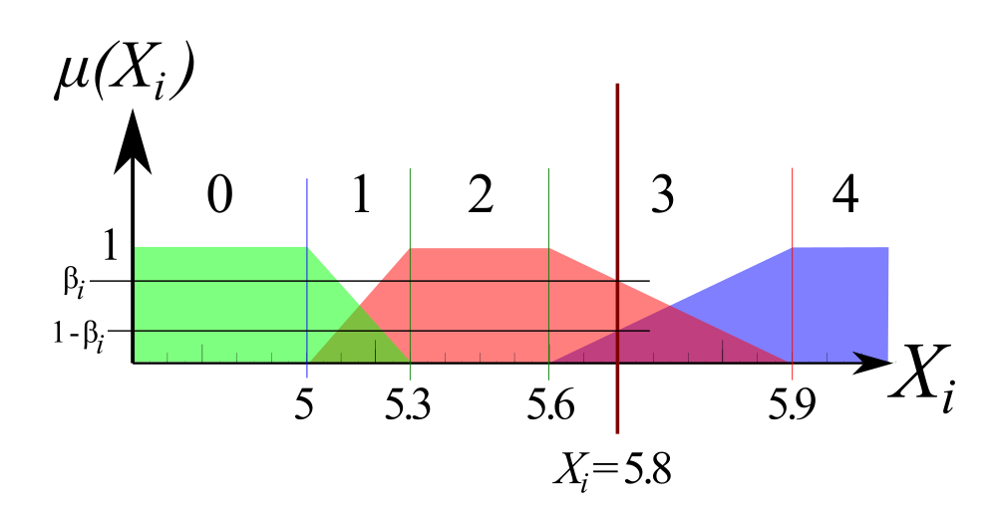
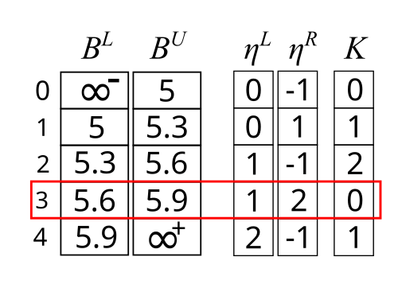
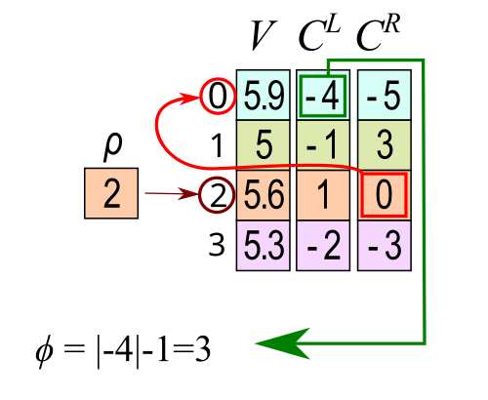
1. Változat
Intervallum adatstruktúra:
B^{L}: alsó határérték
B^{U}: felső határérték
η^{L}: alsó határhoz tartozó index
η^{R}: felső határhoz tartozó index
K: melyik osztály értékeit tartalmazza
„-1” → több osztály
Bináris keresőfa adatstruktúra:
V: csomópont feltétel értéke
C^{L}: bal gyerekhez tartozó index
C^{R}: jobb gyerekhez tartozó index
Pozitív index érték egy másik csomópont
Negatív index érték egy levél (intervallum index)
Ρ: gyökér csomópont indexe
[1] B. Tusor, O. Takáč, Š. Gubo & A.R. Várkonyi-Kóczy, "Fuzzy Inference with Sequential Fuzzy Indexed Search Trees," in proc. of the 20th International Conference on Global Research and Education (Inter-Academia 2023), Hamamatsu, Japan, 26-29. Sept. 2023.
[2] B. Tusor, O. Takáč, Š. Gubo & A.R. Várkonyi-Kóczy, "Fuzzy Inference with Sequential Fuzzy Indexed Search Trees," in Recent Advances in Technology Research and Education, Selected Papers of the 20th International Conference on Global Research and Education Inter-Academia, pp. 294–309, 2024.
5/10

Slide 6
1. Változat
Tanítás: inkrementálisan
Egyszerre 1 tanító minta megfelelő attributum értékét használva módosítjuk az adott tagsági függvényt
Ha új halmaz keletkezik, akkor a következő rétegben új taggsági függvényt készítünk
Különben a meglevőhöz kapcsolótó tagsági függvényen folytatjuk a tanítást a következő rétegben
Addig folytatjuk, amíg fel nem dolgoztunk minden attr. értéket
[1] B. Tusor, O. Takáč, Š. Gubo & A.R. Várkonyi-Kóczy, "Fuzzy Inference with Sequential Fuzzy Indexed Search Trees," in proc. of the 20th International Conference on Global Research and Education (Inter-Academia 2023), Hamamatsu, Japan, 26-29. Sept. 2023.
[2] B. Tusor, O. Takáč, Š. Gubo & A.R. Várkonyi-Kóczy, "Fuzzy Inference with Sequential Fuzzy Indexed Search Trees," in Recent Advances in Technology Research and Education, Selected Papers of the 20th International Conference on Global Research and Education Inter-Academia, pp. 294–309, 2024.
5/10

Slide 7
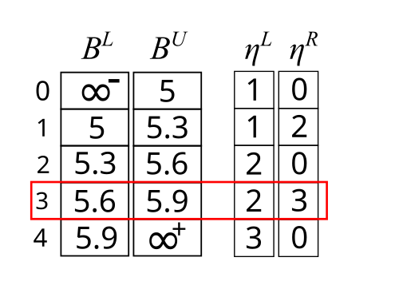
2. Változat
Alapgondolat:
Elágazásmentes útvonalakat felesleges teljesen bejárni
Tároljuk az osztálycímkéket implicite az η^{L} és η^{R} indexekben, negatív értékkel
Tanítás: kötegelten
Egyszerre egy attribútumra nézve, de minden tanítóminta értékét figyelembe véve
Rendezzük az értékeket, és az így kapott számsorozatokon határozzuk meg az intervallumokat
[3] B. Tusor, A.R. Várkonyi-Kóczy, Š. Gubo, "Improved Sequential Fuzzy Indexed Search Trees for Fast Classification," in proc. of the 2024 IEEE Medical Measurements & Applications (MEMEA 2024), Eindhoven, The Netherlands, June 26-28, 2024.
[4] Acta Polytechnika Hungarica cikk (készül)
6/10

Slide 8
Osztályozási teljesítmény és komplexitás
I. Táblázat - Wisconsin mellrák adathalmaz
II. Táblázat - Wisconsin mellrák adathalmaz struktúra méretek
III. Táblázat - Osztályozási sebesség*
Tanító:Teszt minta arány (%) | SFIT | SFIST #1 | SFIST #2
70:30 | 94.04% | 94.21% | 94.63%
80:20 | 93.72% | 94.80% | 95.04%
90:10 | 94.70% | 95.60% | 95.28%
 | SFIST #1 | SFIST #2 | Csökkenés
Tagsági fv.-ek átlagos száma | 196.19 | 33.79 | 82.78%
Csak 1 platót tartalmazó tagsági fv.-ek átlagos száma | 95.54 | 3.47 | 96.37%
Intervallumok átlagos száma | 761.85 | 126.62 | 83.38%
Operation | SFIST #1 | SFIST #2
Tanítás | 0.952 ms | 1.344 ms
Kiértékelés | 14.71 µs | 4.34 µs
*Lenovo Legion 7 16ACHg6, AMD Ryzen™ 9 5900HX CPU, 32GB RAM, Nvidia GeForce RTX 3080 16GB), MS Visual Studio Community 2022.
1. Változat gyorsabban tanul (nincs rendezés)
2. Változat gyorsabban működik (rövidebb útvonalak)
2. Változat mérete jóval kisebb
IV. Táblázat - Iris adathalmaz
 | Eredeti attr. sorrend (0,1,2,3) |  | Módosított attr. sorrend (1,2,3,0)
Tanító:Teszt minta arány (%) | SFIST #1 | SFIST #2 | SFIST #1 | SFIST #2
70:30 | 85.67% | 81.13% | 92.15% | 92.21%
80:20 | 86.47% | 82.80% | 92.49% | 92.97%
90:10 | 89.93% | 86.33% | 92.93% | 93.4%
Tanító:Teszt minta arány (%) | SFIT | SFIST #1 | SFIST #2
Tanítási komplexitás (P db tanítómintára) | $$O(P∙N)$$ | $$O(P∙N∙\log_{2}{M})$$ | $$O(N∙P∙\log_{2}{P})$$
Kiértékelési számítási komplexitás (1 db teszt mintára) | $$O(N)$$ | $$O(N∙\log_{2}{M})$$ | $$O(N∙\log_{2}{M})$$
Tárhely komplexitás | $$O(P^{N})$$ | $$O(N∙\overline{S^{μ}}∙\overline{S^{I}})$$ | $$O(N∙\overline{S^{μ}}∙\overline{S^{I}})$$
N: attribútumok száma
P: tanítóminták száma
M: az egyes tagsági fv-ekben levő fuzzy halmazok átlagos száma
$\overline{S^{μ}}$: a tagsági fv-ek száma az egész struktúrára nézve
$\overline{S^{I}}$ : a fuzzy halmazok száma az egész struktúrára nézve
7/10

Slide 9
Összefoglalás és kitekintés
Cél:
Tárhely komplexitás redukció
Minimális számítási komplexitás növekedéssel
Osztályozási pontosság vesztés nélkül
Szekvenciális Fuzzy Indexelő Keresőfák
Két változat, külön tanító algoritmussal
A kutatás következő fázisában
Különböző (pl. Gauss) tagsági függvények vizsgálata
Osztályozási pontosság további javítása
Optimális attribútum sorrend meghatározása
9/10

Slide 10
Köszönöm szíves figyelmüket!
10/10

